Slide 1



UNIVERSIDAD DE LAS FUERZAS ARMADAS -ESPE
DEPARTAMENTO DE CIENCIAS DE LA VIDA
CARRERA DE INGENIERÍA EN BIOTECNOLOGÍA
DETECCIÓN FLUOROGÉNICA DE VIRUS VEGETALES USANDO AMPLIFICACIÓN DE ÁCIDOS NUCLEICOS DEPENDIENTE DE HELICASA CON SELF-QUENCHED PRIMERS
Autor: Santiago Molina
Director: Ph. D. Francisco Flores
Sangolquí, Agosto del 2015

Slide 2
INTRODUCCIÓN
Rose rosette virus (RRV)
Vector: Phyllocoptes fructiphilus
Distribución: Canadá y EE. UU
High plains virus (HPV)
Vector: Aceria tosichella
Hosta virus X
Transmisión: propagación vegetativa, semillas y métodos mecánicos
Distribución: EE. UU., Canadá, Holanda, Corea del Sur y China
Distribución: EE. UU., Chile, Brasil e Israel

Slide 3
RRV

Slide 4
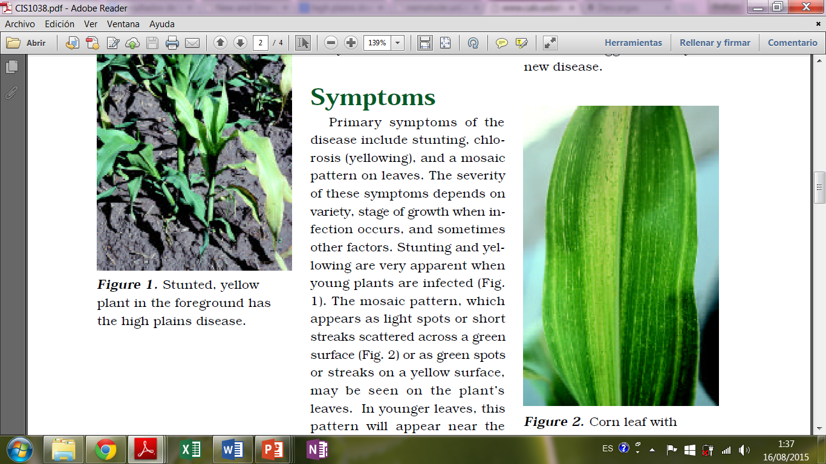
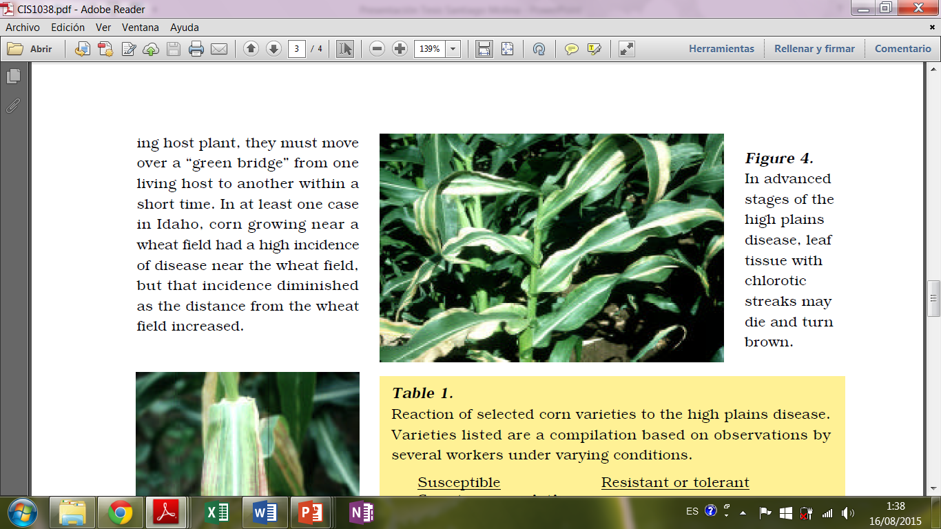
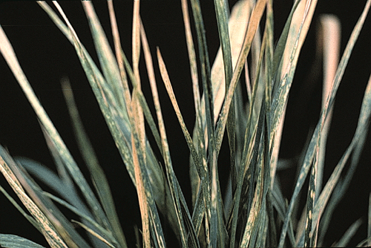
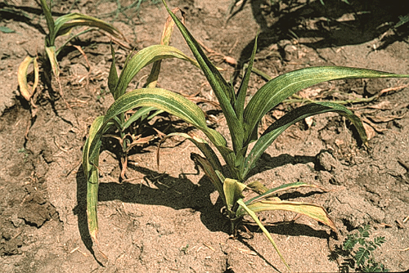
HPV

Slide 5
HVX

Slide 6
INTRODUCCIÓN
HDA
Self-Quenched Primers
Técnica isotérmica
Esquema de reacción simple
Compatible con varios métodos de detección
Detección en tiempo real y punto final
Usado mayormente en PCR
Económicos
Técnica de Diagnóstico
Específica
Rápida
Efectiva
Sensible
Económica

Slide 7
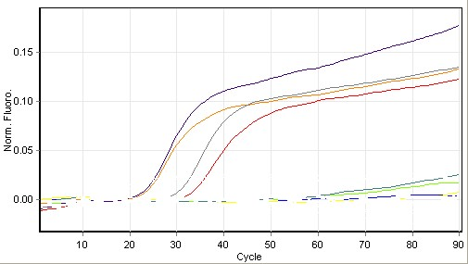
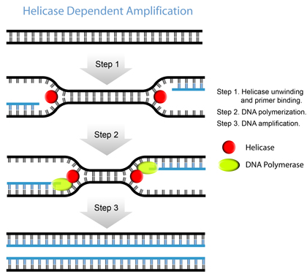
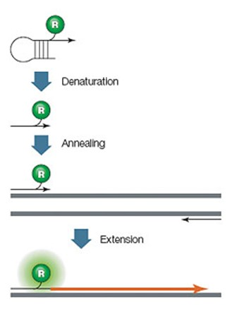
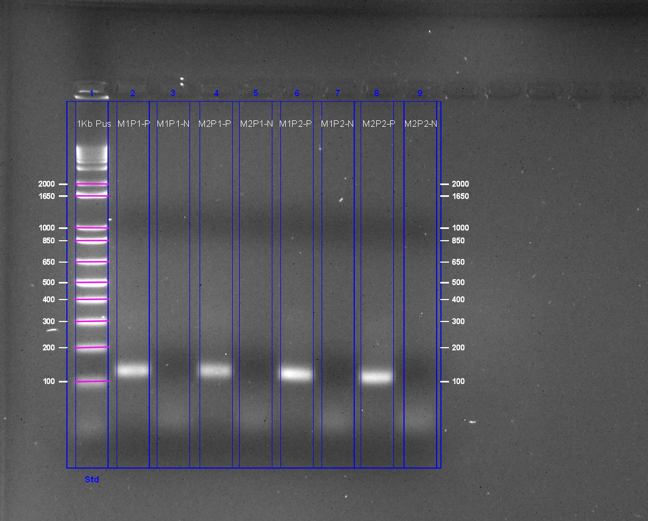
INTRODUCCIÓN
Fuente: Biohelix Corporation (2014).
Fuente: Bio-Rad Laboratories. (2015).

Slide 8
OBJETIVOS
OBJETIVO GENERAL:
  Desarrollar un método de detección fluorogénica para virus vegetales usando amplificación isotérmica de ácidos nucleicos dependiente de helicasa con self-quenched primers.
OBJETIVOS ESPECÍFICOS:
  Determinar las características termodinámicas de los self-quenched primers diseñados para amplificación dependiente de helicasa termofílica.
  Optimizar las concentraciones de primers y de sulfato de magnesio en la reacción.
  Realizar un ensayo de sensibilidad de la técnica.

Slide 9
HIPÓTESIS
Los self-quenched primers pueden ser usados con la técnica de amplificación dependiente de helicasa termofílica para una detección sensible de virus vegetales.

Slide 10
METODOLOGÍA
Diseño de Primers
HDA
Extracción de ARN y síntesis de ADNc
RNeasy plant mini kit
Gradiente de temperatura
HDA
Self-Quenched primers
Enzima M-MLV RT
PCR

Slide 11
METODOLOGÍA
Clonación
Productos de Amplificación
Optimización de Primers y MgSO₄
0.15 y 0.2 μM de Primers
4 y 4.5 mM de MgSO₄
Ensayo de Sensibilidad
10 ng a 10 fg de ADN plasmídico
Estándares

Slide 12
Diseño de Primers usando Primer 3
Parámetros | Mínimo | Óptimo | Máximo
Longitud del producto (bp) | 80 | 100 | 129
Tm del producto (°C) | 68 | 71 | 75
%GC del producto | -- | 40 | --
Longitud del primer (nt) | 24 | 27 | 33
Tm del primer (°C) | 60 | 68 | 74
%GC del primer | 35 | 44 | 60
Fuente: Biohelix Corporation (2014).

Slide 13
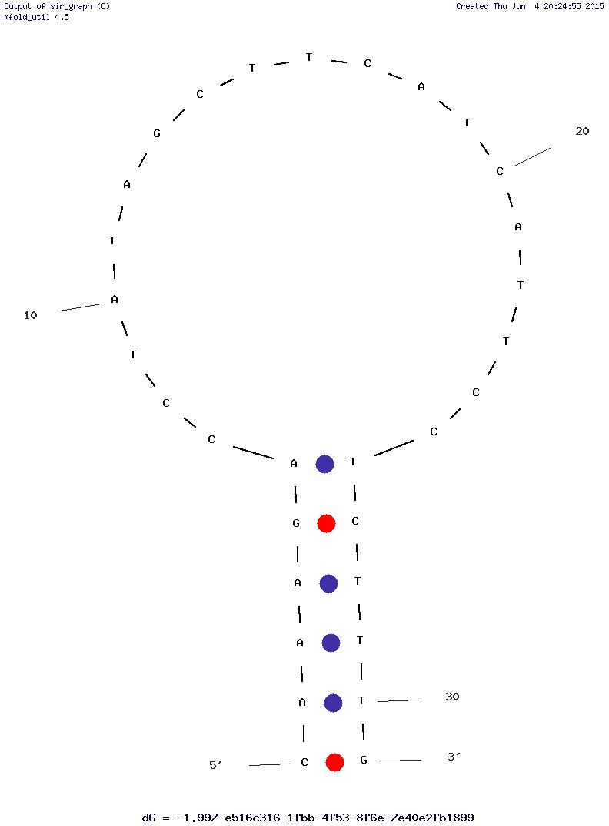
Modificación de Primers usando Oligo Analyzer 3.1
Parámetro | Rango/Sugerencia
Longitud de la extensión | 5 – 7 nucleótidos
Par de bases en el extremo romo | G-C
Posición del fluoróforo fluoresceína | TAG-3', TC-3'
Nucleótido alrededor del fluoróforo | G
Fuente: Nazarenko (2006).
5’-caaagaCCTATAGCTTCATCATTCCTCT T TG-3’
F
F

Slide 14
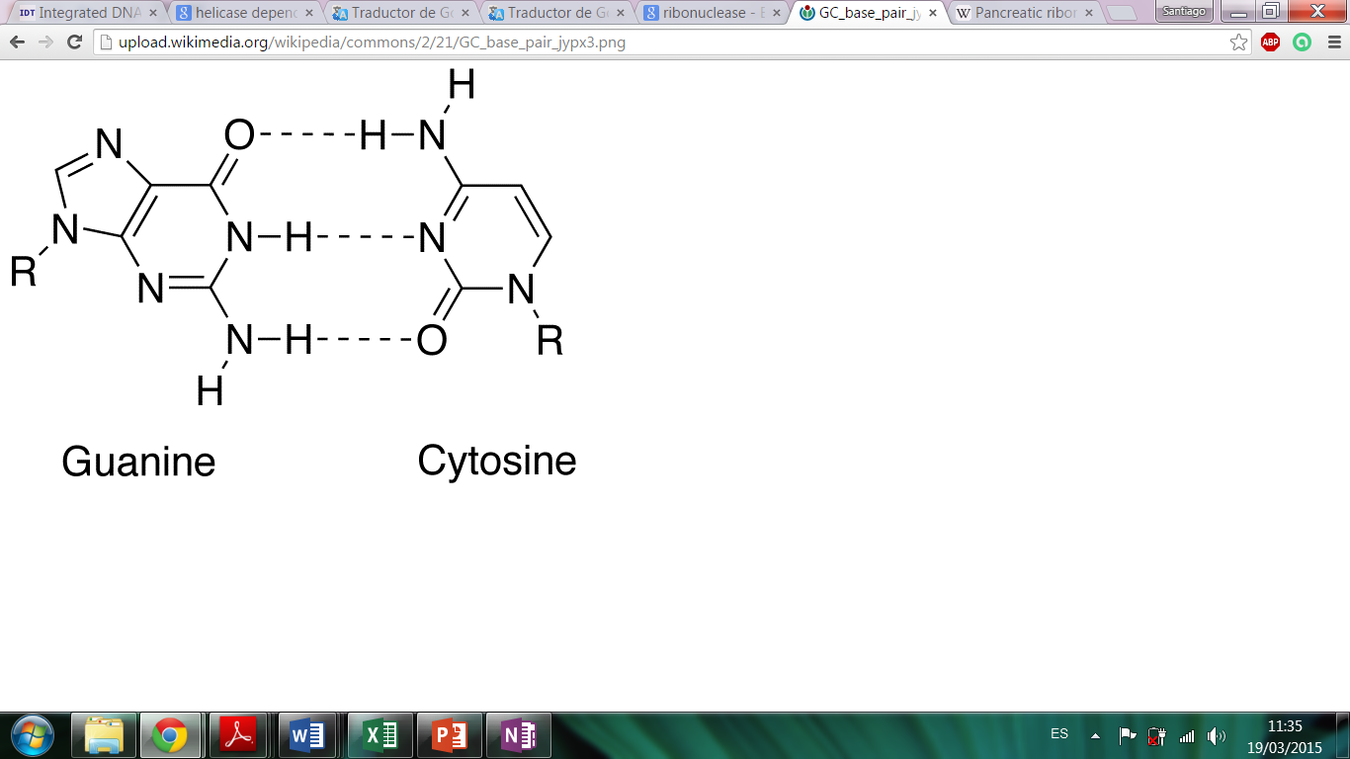
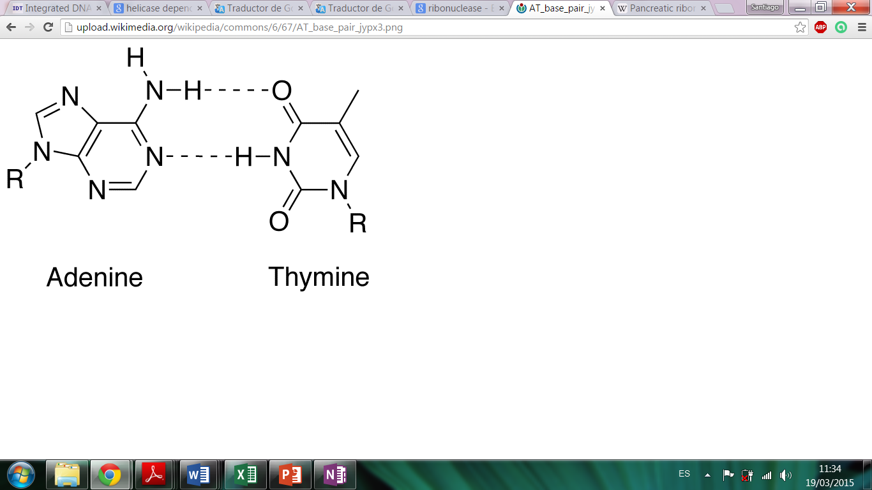
RESULTADOS Y DISCUSIÓN
Patógenos | Oligonucleótidos | Longitud (nt) | Tm (ºC) | %GC
RRV 1 | RRV 2F-HDA | 29 | 65.2 | 34.5
 | RRV 2R-SQ | 31 | 66.1 | 38.7
 | Producto RRV | 114 | 79.2 | 36
HPV 1 | HPV 6F.LF | 44 | 69.4 | 31.8
 | HPV 4R-SQ | 28 | 68.3 | 42.9
 | Producto HPV | 125 | 79.8 | 34.4
HVX 1 | HVX 1F-HDA | 29 | 70.7 | 48.3
 | HVX 1R-SQ | 34 | 71.7 | 44.1
 | Producto HVX1 | 127 | 80.1 | 55.9
HVX 2 | HVX 2F | 27 | 66.3 | 48.1
 | HVX 2R-SQ | 29 | 67.2 | 44.8
 | Producto HVX2 | 86 | 79.9 | 52.3
HVX 3 | HVX 3F | 32 | 70.1 | 46.9
 | HVX 3R-SQ | 32 | 71.5 | 53.1
 | Producto HVX3 | 124 | 79.9 | 52.4
HVX 4 | HVX 4F | 27 | 69.5 | 55.6
 | HVX 4R-SQ | 25 | 69 | 56
 | Producto HVX4 | 89 | 79.4 | 49.4
Alto %GC en los productos de HVX

Slide 15
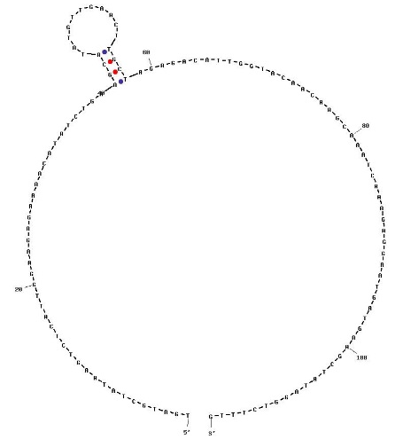
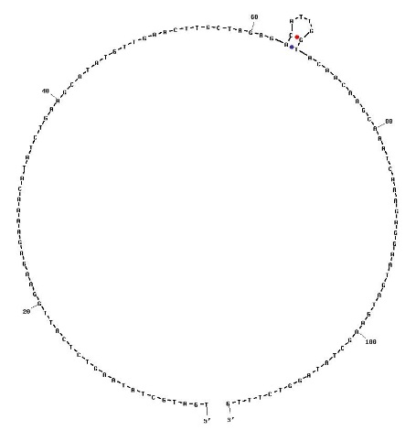
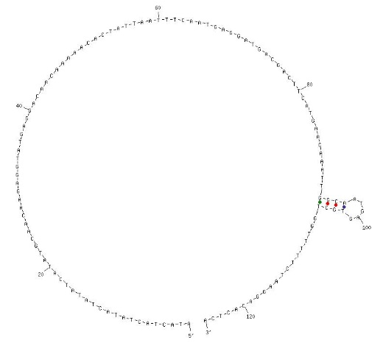
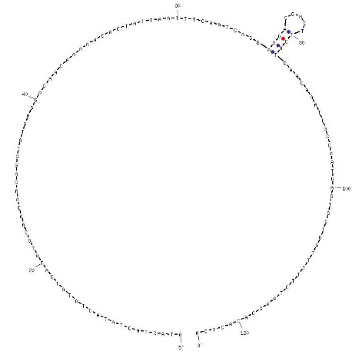
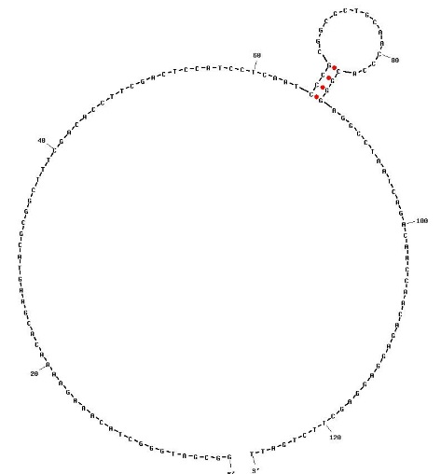
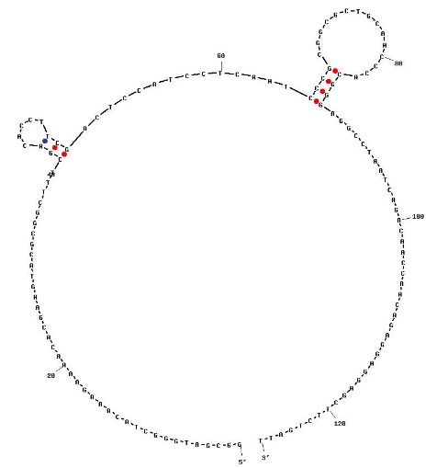
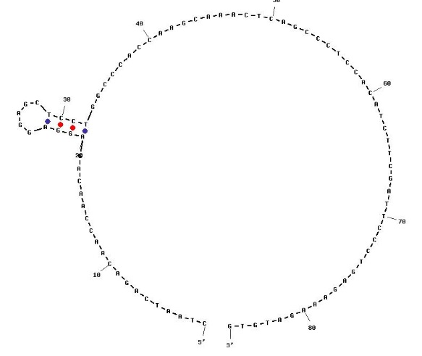
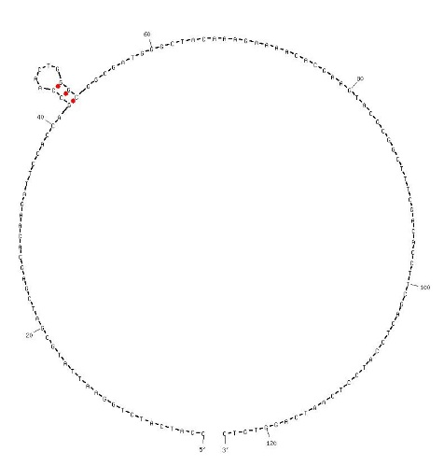
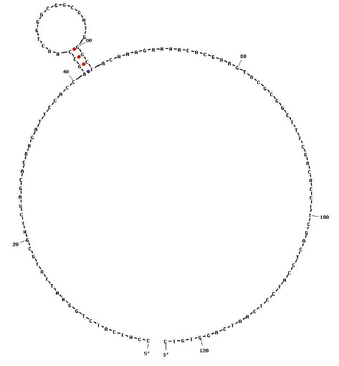
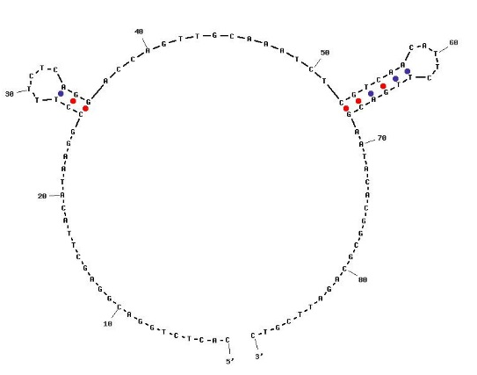
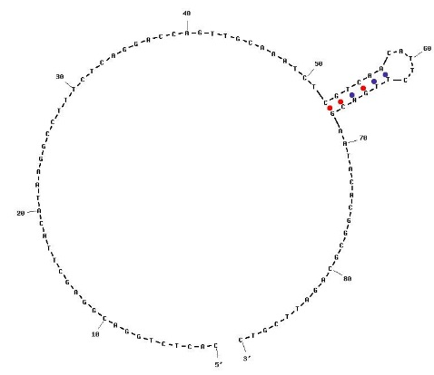
Diseño de Primers
A
B
Tm: 52.5°C Tm: 25.4°C
Tm: 49.4°C Tm: 50.5°C
Estructuras secundarias representativas que forman a 65° los productos de amplificación de los primers diseñados con sus respectivas temperaturas de melting (Tm).
(A) RRV 2F-HDA / RRV 2R-SQ.
(B) HPV 6F.LF / HPV 4R-SQ.
(C) HVX 1F-HDA / HVX 1R-SQ.
(D) HVX 2F / HVX 2R-SQ.
(E) HVX 3F / HVX 3R-SQ.
(F) HVX 4F / HVX 4R-SQ.
C
D
Tm: 65.8°C Tm: 61.5°C
Tm: 65.4°C
E
F
Tm: 62.5°C Tm: 59.3°C
Tm: 69.9°C Tm: 64.6°C

Slide 16
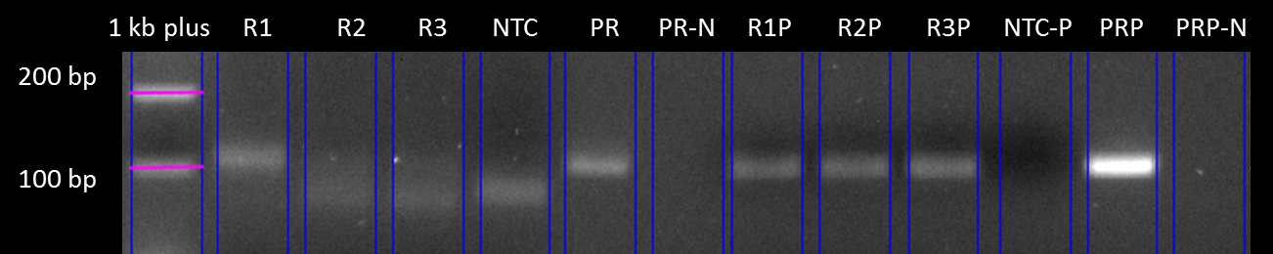
Inhibición de la amplificación de las muestras de RRV
BSA + PVP ADNc Precipitado
tHDA PCR tHDA PCR
R1, R2 y R3 corresponden a 2, 4 y 6 µL de ADNc sin precipitar más BSA y PVP en tHDA, con su control negativo NTC. PR corresponde a PCR usando ADNc sin precipitar más BSA y PVP, control negativo PR-N. R1P, R2P y R3P corresponden a 2, 4 y 6 µL de ADNc precipitado usando tHDA, con su control negativo NTC-P. PRP corresponde a PCR usando ADNc precipitado, con su control negativo PRP-N.

Slide 17
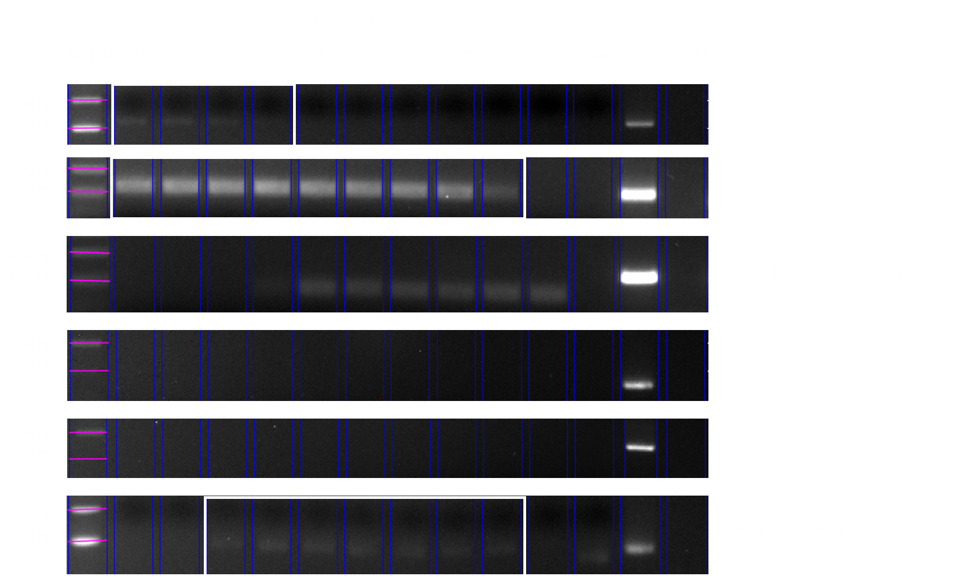
Gradiente de Temperatura
Tm: 25.4°C
Tm: 49.4°C

Slide 18
Gradiente de Temperatura
Tm: 59.3°C
Tm: 69.9°C

Slide 19
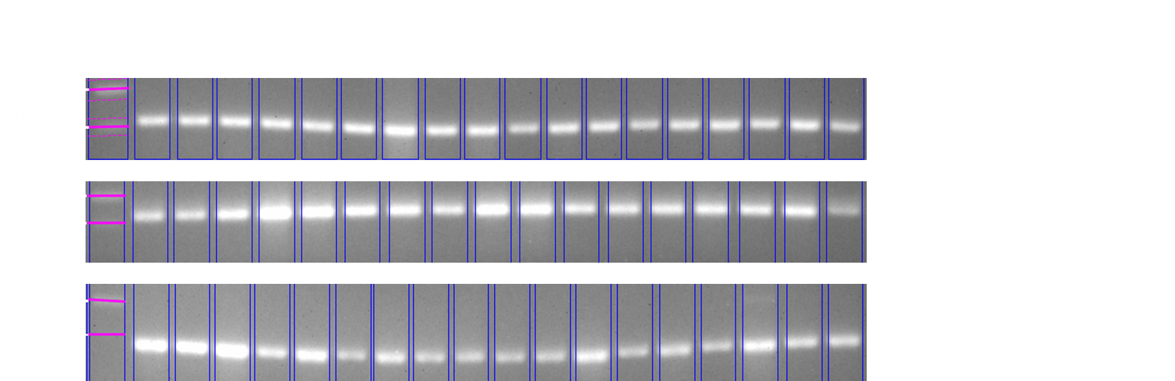
Clonación de productos de amplificación
Electroforesis en gel de agarosa al 2% de los productos de amplificación de PCR de las colonias de E. coli transformadas.

Slide 20
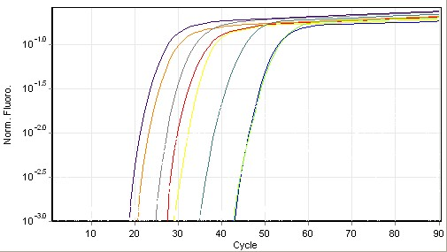
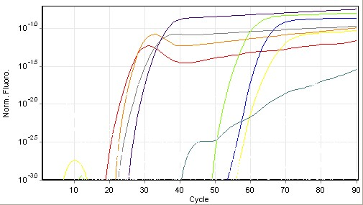
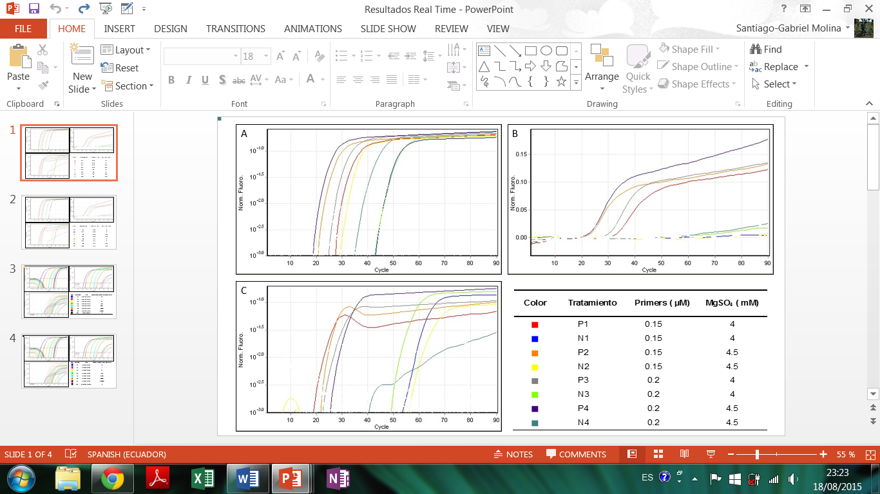
Optimización de concentraciones de primers y MgSO₄
RRV
HPV
HVX

Slide 21
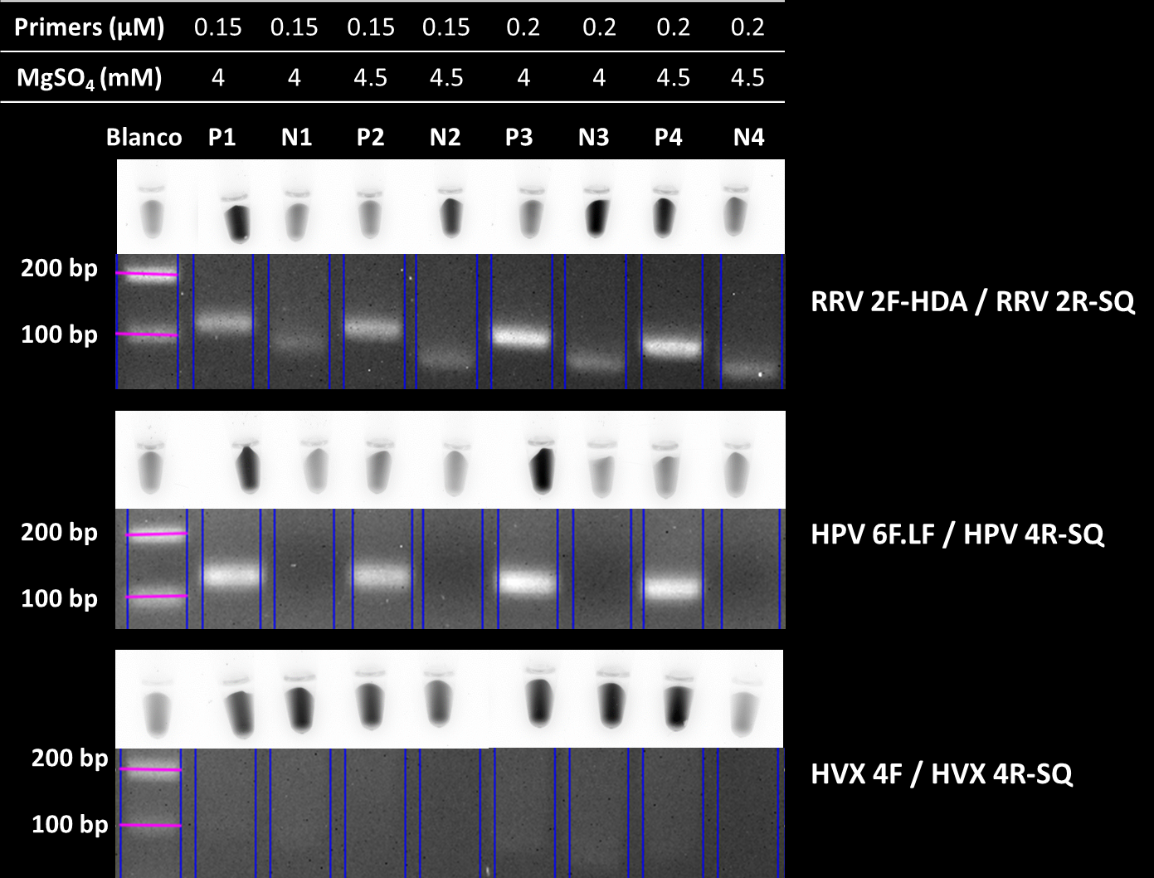
Optimización de concentraciones de primers y MgSO₄
Escaneo de fluorescencia post amplificación
  Absorción: 488 nm
  Emisión: 520 nM
  Fluoróforo: fluoresceína

Slide 22
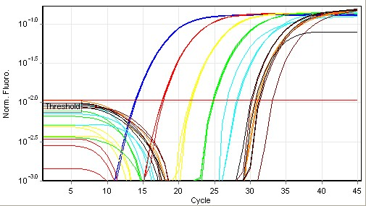
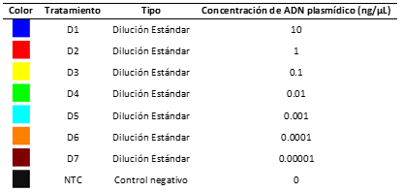
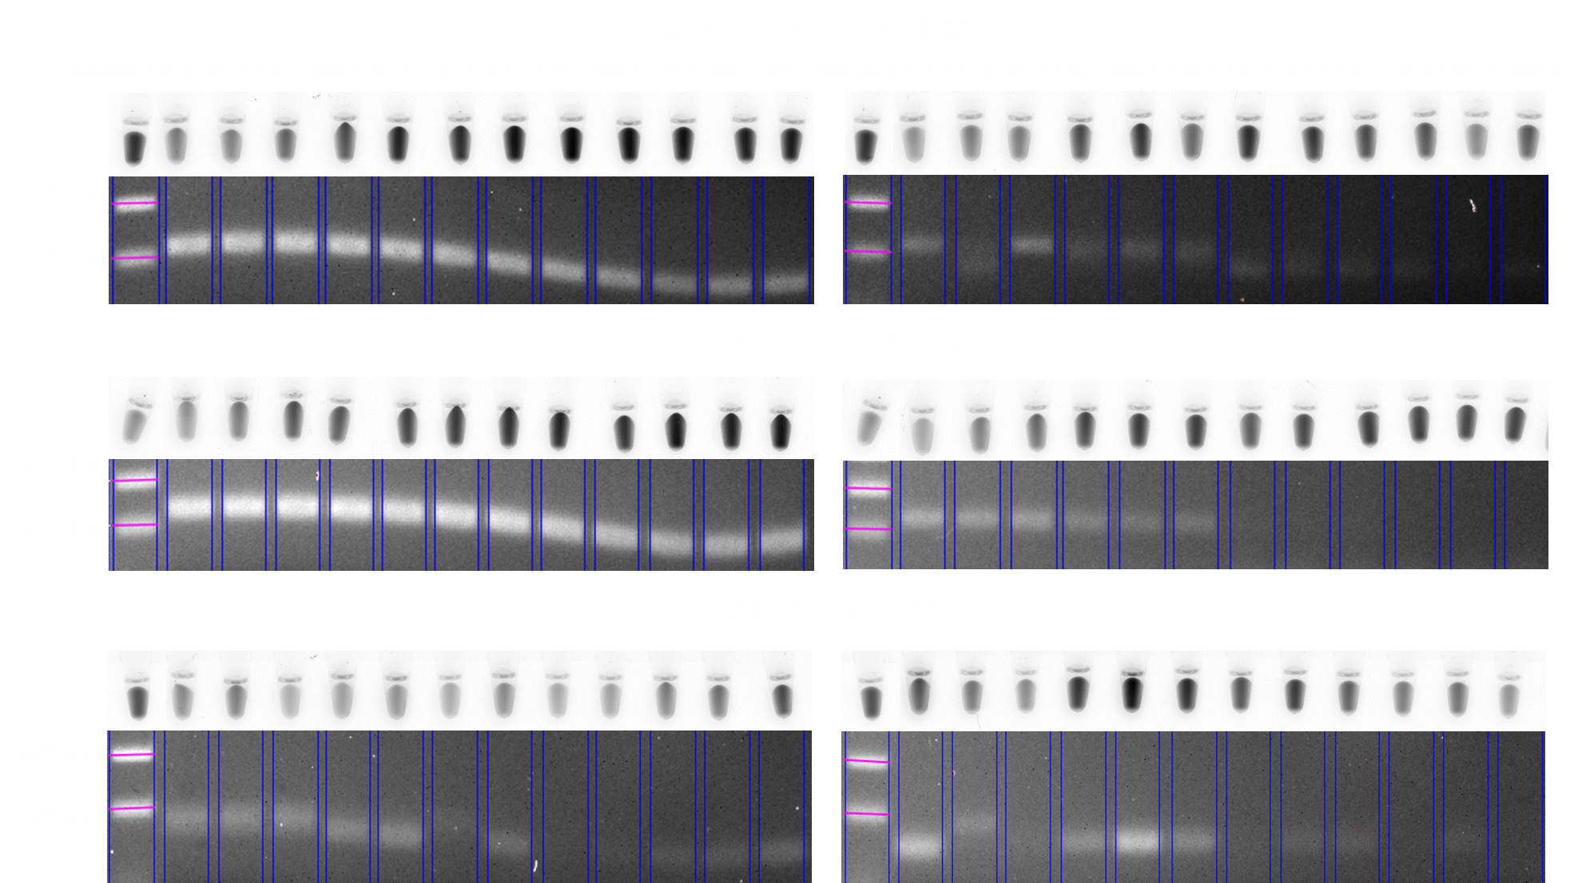
Ensayo de Sensibilidad
RRV

Slide 23
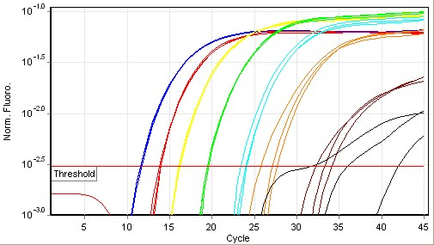
Ensayo de Sensibilidad
HPV

Slide 24
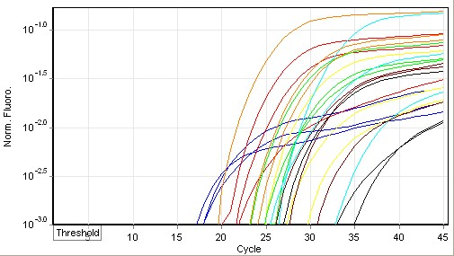
Ensayo de Sensibilidad
HVX

Slide 25
Ensayo de Sensibilidad
Tratamientos | RRV |  | HPV |  | HVX
 | Media del Ct | Coeficiente de variación | Media del Ct | Coeficiente de variación | Media del Ct | Coeficiente de variación
D1 | 13.99 | 0.66% | 11.52 | 0.76% | 15.83 | 3.50%
D2 | 17.71 | 0.61% | 13.88 | 0.75% | 20.28 | 1.03%
D3 | 21.71 | 0.59% | 16.11 | 0.45% | 26.04 | 8.62%
D4 | 24.78 | 0.38% | 19.45 | 0.43% | 23.67 | 6.42%
D5 | 27.70 | 3.01% | 23.77 | 1.58% | 26.86 | 13.60%
D6 | 30.85 | 0.66% | 26.82 | 3.79% | 21.36 | 10.67%
D7 | 31.47 | 4.76% | 33.16 | 2.75% | 26.94 | 8.50%
NTC | 30.64 | 1.80% | 36.78 | 19.97% | 28.41 | 11.80%

Slide 26
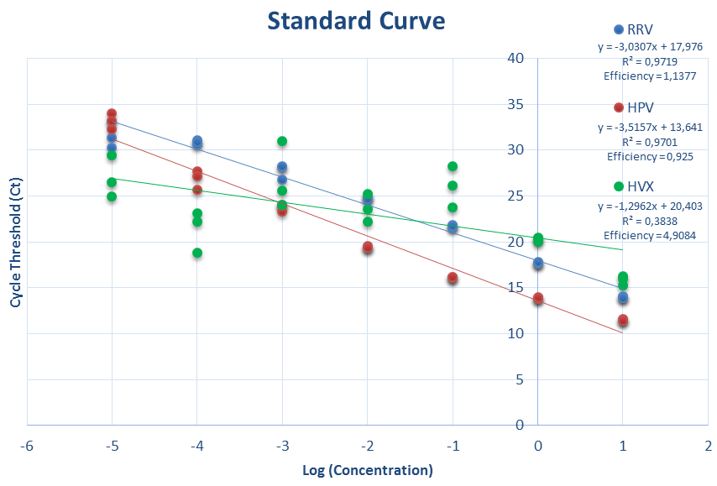
Ensayo de Sensibilidad
Eficiencia de Reacción:
Rango Recomendado: 90 – 110%

Slide 27
Sugerencias de diseño de Self-Quenched Primers para tHDA
Productos de amplificación con %G-C entre 35 y 45%
Tm de las estructuras secundarias de los productos de amplificación menor a 60°C
Extensión en el extremo 5’ de los self-quenched primers no sobrepase los 6 nucleótidos

Slide 28
CONCLUSIONES
La técnica de tHDA con self-quenched primers es afectada por secuencias de nucleótidos con porcentajes de G-C superiores al 50%.
La temperatura de melting de las estructuras secundarias de los productos de amplificación es un indicador de diseño para self-quenched primers en el esquema de tHDA, de tal manera que si la temperatura de melting de las estructuras secundarias supera el valor de 60°C existe la posibilidad de que se trunque la reacción.

Slide 29
CONCLUSIONES
La combinación óptima de las concentraciones de primers y de Mg⁺⁺ son exclusivas para cada pareja de primers y producto de amplificación.
La técnica de tHDA con los primers RRV 2F-HDA / RRV 2R-SQ y HPV 6F.LF / HPV 4R-SQ alcanzó un límite de sensibilidad de 0.0001 ng de ADN plasmídico.

Slide 30
CONCLUSIONES
La detección y medición de fluorescencia en tiempo real usando self-quenched primers con tHDA es un método viable de diagnóstico de virus vegetales.
La detección de fluorescencia mediante la imagen de un escaneo post amplificación usando self-quenched primers con tHDA no permite distinguir de forma clara las muestras positivas de las negativas, por lo tanto, no es un método de detección confiable.

Slide 31
AGRADECIMIENTOS
OKLAHOMA STATE UNIVERISITY
Dr. Francisco Ochoa
Dr. Carla Garzón
UNIVERSIDAD DE LAS FUERZAS ARMADAS – ESPE
Equipo de investigación del NIMFFAB
M. Sc. Alma Koch
Dr. Francisco Flores

